Slide 1


Slide 2
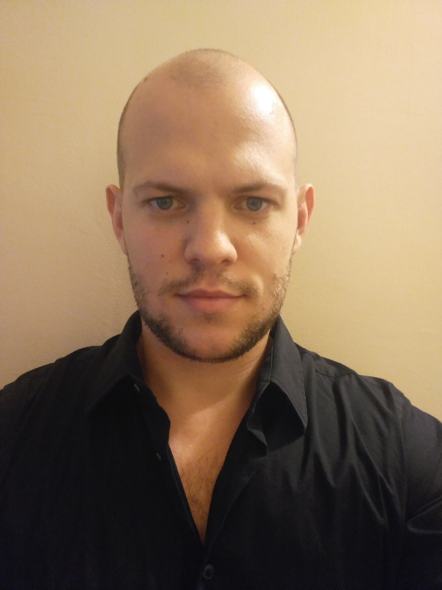
Sályi Szabolcs
Gazdasági Informatikus Bsc

Slide 3
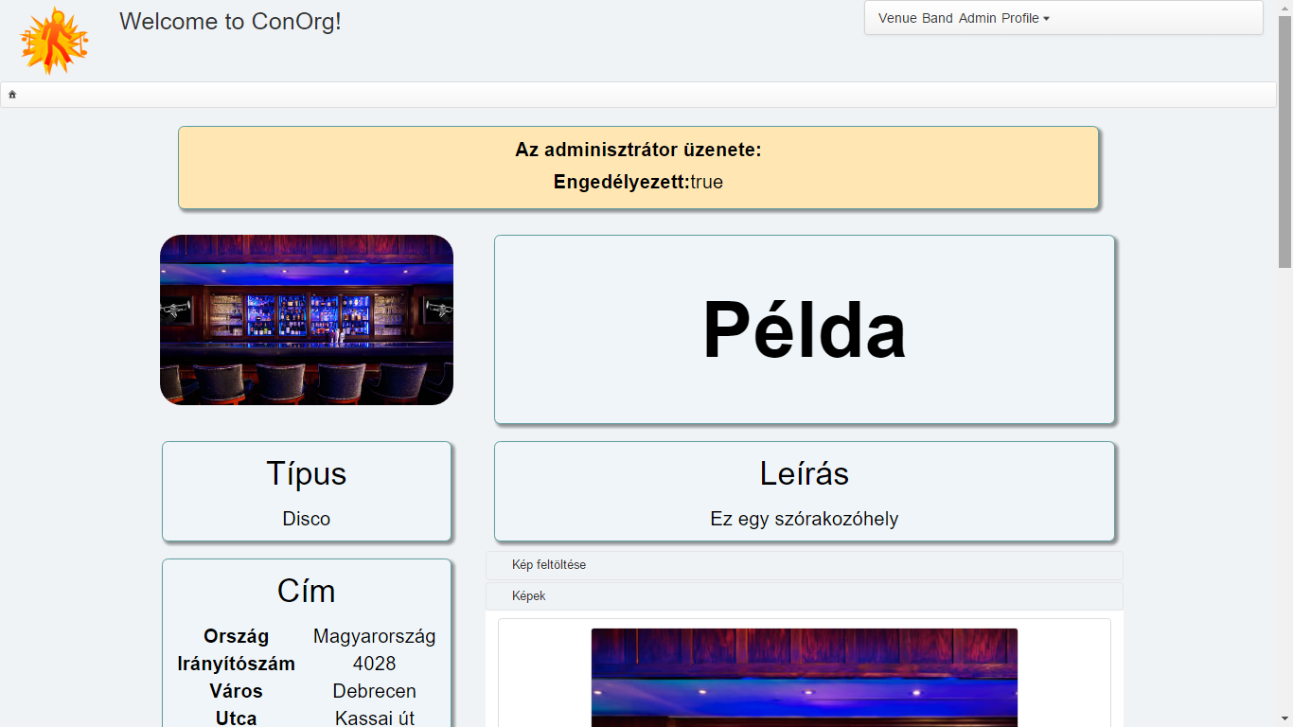
A prezentáció címe ide jön
Szórakozóhelyek / Venues
Notes:
A mi csapatunknak(Czégényi Roland,Nagykéri Bence) a ConOrg applikáció szórakozó egységeinek a regisztrációja, megjelenítése volt a feladatunk, és a hozzá tartozó események tárolása. A screenshoton látható egy példa szórakozóhelynek az adatlapja, majd egy eseményé is.

Slide 4

A Kezdet
Tapasztalatlanság
Csapatmunka kihívásai
Technológiák hiányos ismeretei
Notes:
A célok kitűzése, project indítása után rengeteg félelem volt bennem. Egyrészről a tapasztalatlanság több modulos applikáció fejlesztésénél, másrészt ebből fakadóan még nem fejlesztettem csapatban. Nem utolsó sorban a technológiák nem teljes, magabiztos ismerete is okozott nyugalmatlan pillanatokat. Ezen kezdeti nehézségekkel megküzdve és Anti iránymutatásai segítségével leküzdöttem a kezdeti félelmeimet, és a következő célt tűztem ki magam elé.

Slide 5

Célok
Specifikációban megfogalmazott valamennyi technológia alkalmazása
Hatékony csapattagként működni

Slide 6



Feladataim
Adatbázis séma kialakítása
Képek feltöltésének, mentésének lehetősége a back-end oldalon
Események kezelése naptárban
Notes:
Elsőnek kialakítottam az adatbázis sémát a specifikácíónak megfelelően spring data jpa technológiával. Ezután az üzleti rétegben dolgoztam mely során a kép feltöltések service oldalát oldottam meg, melyben sok segítséget kaptam a csapattársaktól. A project munka elött a jsf, és primefaces technológia volt mely a legtávolabb állt, ezért szerettem volna mindenféleképpen foglalkozni vele, szerencsére a követkző task naptár implementálása volt, melyet fel is vettem feladatként.

Slide 7

Feladataim
Rendezvények szervezéséhez szükséges remote interface
Responsive design bevezetése a profil és események oldalon
Notes:
Később remote interfacet készítettem a modulok közti kommunikációhoz, mellyel rendezvény szervezését lehet megoldani.
A kedvenc feladatom az utolsó volt, mely során a profil, esemény oldalakat kellett reszponzívvá alakítani a bootstrap technológiával.

Slide 8
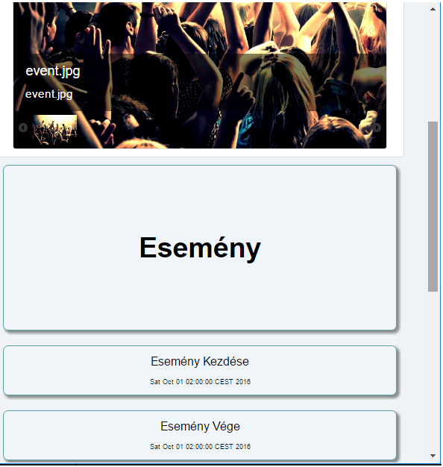
Responsive Design
Notes:
A képen látható, hogy az adott elemek harmónika szerűen alkalmazkodnak a böngésző méretének változásához.

Slide 9

Tapasztalatok
Csapatmunka
Kommunikáció fontossága
Technológiai ismertek a gyakorlatban
Hatékony probléma megoldás
Notes:
A kezdeti nehézségek, félelmek ellenére egy nagyon jó egység kovácsolódott köztünk, mely igazi csapatá formált minket. A project egy nagyon jó lehetőség volt betekintést nyerni az enterprise világba, mind a fejlesztés menetének, milyenségének megtapasztalása véget , mind a trainingen tanult technológiák gyakorlatban való használata miatt. Végül de nem utolsó sorban a legfontosabb tapasztalat számomra a távolinak hitt akadályok hatékony problémák megoldása.

Slide 10

KÖSZÖNÖM A FIGYELMET!
Kapcsolattartó neve
Kapcsolattartó telefonszáma

